Slide 1
Вежба 2.1 : КАЛИБРАЦИЈА СОНДЕ ЗА ПРИТИСАК
ГРАЂЕВИНСКИ ФАКУЛТЕТ УНИВЕРЗИТЕТА У БЕОГРАДУ
ОДСЕК ЗА ХИДРОТЕХНИКУ
Студенти:
Тијана Јовановић
Ања Мојсиловић
Драган Бабић
Димитрије Младеновић
Предмет:
Мерења у хидротехници

Slide 2
САДРЖАЈ ПРЕЗЕНТАЦИЈЕ
Задатак вежбе
Коришћени инструменти и изглед инсталације
Поступак израде вежбе
Резултати калибрације
Грешке мерења
Закључак

Slide 3
ЗАДАТАК ВЕЖБЕ
Калибрација сонде за притисак
Решење:
H [cm] = f ( U [V] )
H = A*U + B

Slide 4
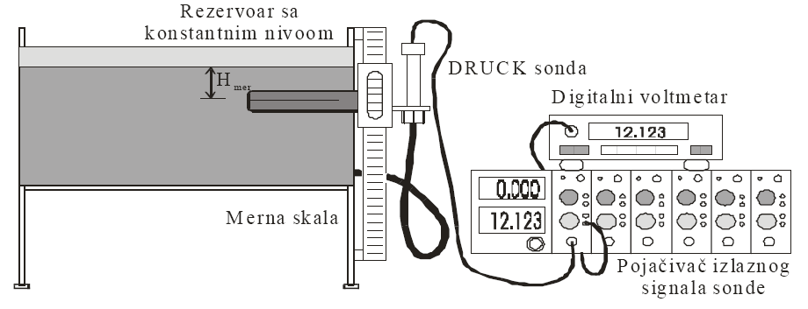
Инструменти
Одговарајућа сонда за притисак
Појачивач излазног напона сонде
Дигитални волтметар
Инсталација

Slide 5
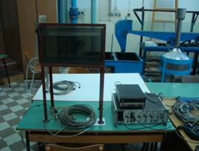
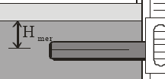
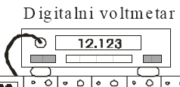
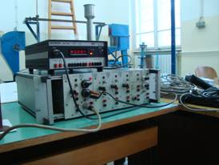
Поступак израде вежбе
Поставити инсталацију
Подесити нулу сонде
Подесити појачање
У 10 тачака H=[1,3,5,10,15,20,25,30,35,40]cm измерити напон
Вредност висине воденог стуба H трансформисати у притисак p
00.000

Slide 6
Резултати калибрације

Slide 7
Резултати калибрације

Slide 8
Анализа грешака

Slide 9
ЗАШТО КАЛИБРАЦИЈА?
Очекивану тачност мерног инструмента можемо ограничити на одређени временски период
Непознате, временски зависне промене се не могу избећи, можемо их правовремено открити и рачунски кориговати
ДОБРОМ КАЛИБРАЦИЈОМ повећавамо тачност резултата

Slide 10
ХВАЛА НА ПАЖЊИ!
ПИТАЊА
?

